Slide 1
Projet Vergis Corp.
Julien Mazzia – Romain Verhaeghe – Dylan Cattelan

Slide 2
Sommaire
Présentation du projet et du contexte
Maquette du campus
Présentation de la simulation
Bilan
Conclusion

Slide 3
Présentation du projet et du contexte
L’entreprise Vergis Corporation souhaite revoir l’architecture de son réseau informatique et la sécurité de l’entreprise.
L’entreprise possède 5 bâtiments, dont 3 bâtiments et un local technique que nous devons équiper en équipement informatique.

Slide 4
Présentation du projet et du contexte
3 bâtiments et un local informatique à équiper en matériel informatique
Un serveur DHCP
NAT Dynamique avec surcharge
Connexion SSH disponible
Accès WiFi sécurisé sur tout le campus

Slide 5
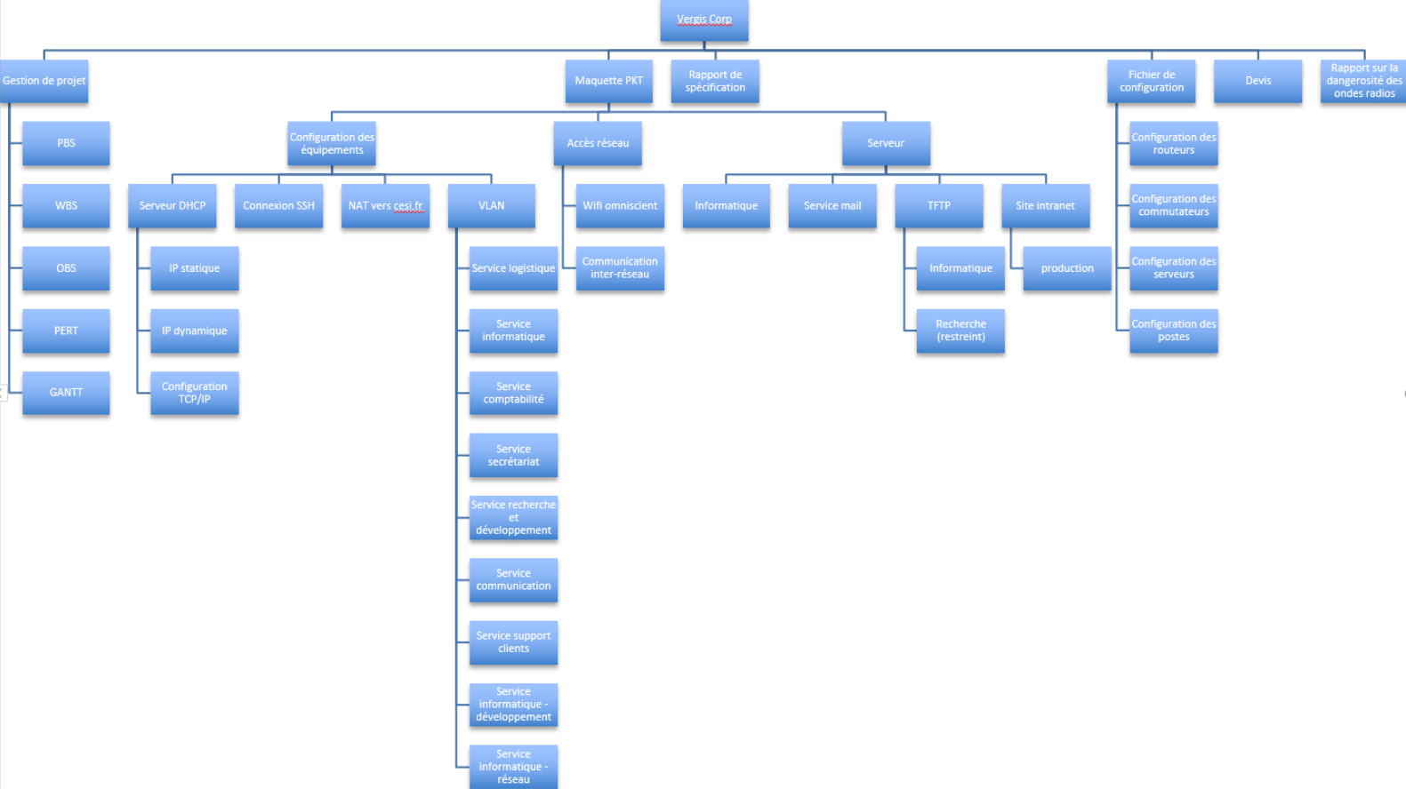

Slide 6
Maquette du campus

Slide 7
Présentation de la simulation

Slide 8
Bilan

Slide 9
Conclusion

Slide 10
Fin de la présentation

